Slide 1
NSWI170 – Počítačové systémy
Tomáš Faltín

Slide 2
6. cvičení

Slide 3
Domácí úkoly feedback
void get_homework_approval(size_t homework_id) { submit_homework(recodex, homework_id); while(!has_checkmark_in_SIS(homework_id)) { fix_comments(homework_id); send_mail_with_homework( “faltin@ksi.mff.cuni.cz”, homework_id); } }
Pokud jste se zasekli
Opravte zaslané připomínky (zvýší čitelnost kódu, atd...)
Zjednodušte kód
Postupujte postupně
Přidejte ladící výpisy
Otestujte okrajové/extrémní případy
Např.: Extrémně rychlé/pomalé stisky; prázdný/super dlouhý string a jejich kombinace (reakce Arduina musí být okamžitá)

Slide 4
Organizace
Feedback na úkoly mailem
Zápočet
Odevzdané & uznané (v SISu) malé domácí úkoly
Velký domácí úkol
https://www.ksi.mff.cuni.cz/teaching/nswi170-web/#@tab_assignments
Webové repo: github, bitbucket, gitlab, ...
gitlab.mff.cuni.cz (faltint)

Slide 5
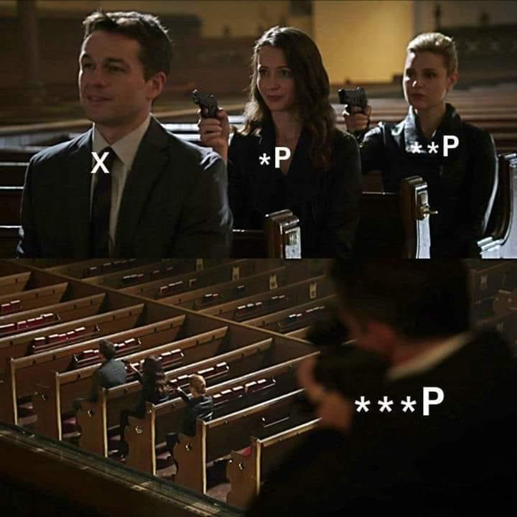
Ukazatele (pointers)
Jde o typ proměnných (podobně jako int, double, pole, ...)
typ *jmeno
Překladač kontroluje/zná typ, na který se ukazatel odkazuje
Příklady:
int *p1 = …; // ukazatel p1 na typ int
char *p2 = …; // ukazatel p2 na typ char
int **p3 = …; // ukazatel p3 na typ ukazatel na int
Příklady použití:
při dynamické alokaci (ne v Arduinu)
malloc/new vrací ukazatele
v C++ smart pointers (unique_ptr, shared_ptr, …)
práce s poli/řetězci
pole je vlastně ukazatel na začátek
V C++ std::vector
výstupní parameter z funkce
v C se všechny parametry předávají hodnotou
v C++ použít reference

Slide 6
Ukazatele (pointers)
Speciální operátor & vrací adresu proměnné
int x = 3; int *px = &x;
p_x nyní obsahuje adresu proměnné x
jinak řečeno: p_x „ukazuje“ na proměnnou x
Pozor v C++ má & i jinou funkci – reference
Speciální hodnota nullptr, když „neukazuji na nic“
int *px = nullptr;
Operátor *
Přistup na hodnotu uloženou na adrese, která je v pointeru
int x = 3; int *px = Serial.print(*px);

Slide 7
Ukazatele (pointers) v paměti
int main() { int i = 2; int *pi = &i; int **ppi = &pi; Serial.print(i); // 2 Serial.print(pi); // 102 Serial.print(*pi); // 2 Serial.print(ppi); // 104 Serial.print(*ppi); // 102 Serial.print(**ppi); // 2 }
Q: Co se stane pokud bychom zavolali: Serial.print(*i)
Adresa | Obsah | (Proměnná)
….
100 | 2 | i
101
102 | 100 | pi
103
104 | 102 | ppi
105
….
Operátor *
*
**
*

Slide 8
Q: Serial.print(*i);
Adresa | Obsah | (Proměnná)
0
1
2 | ???
….
100 | 2 | i
101
102 | 100 | pi
103
104 | 102 | ppi
105
….
Operátor *
int i = 2; Serial.print(*i);
Program vrátí hodnotu, která leží na adrese 2, kde může ležet cokoliv ☠
Poznámka: překladáč vás to nenechá udělat, jelikož ví, že se jedná o číslo, na kterém nesmíte volat operátor *
*

Slide 9
Řetězce v C
Pole jsou (z pohledu překladače) jen zvláštní druh ukazatele, který ukazuje na první element
char [] ~ char *
char arr[] = { 1, 2, 3 }; assert(arr[0] == *arr);
řetězec = pole znaků char[] zakončené znakem ‘\0’
Př.: const char str*=“ARDUINO“
Práce s řetězci pomocí ukazatelů
A | R | D | U | I | N | O | ‘\0’

Slide 10
Práce s ukazateli
Ukazatelová aritmetika (+, -, ++, --, …)
*arr = arr[0]
*(arr + 3) = arr[3]
++arr, arr--, *arr++
arr+3
A | R | D | U | I | N | O | \0
arr
arr++

Slide 11
Počítání délky řetězce
size_t length1(const char *str) { size_t i = 0; while(str[i] != ‘\0’) { ++i; } return i; } size_t length2(const char *str) { size_t i = 0; while(*str++) { ++i; } return i; } int main() { print(length1(“Arduino”), length2(“Arduino”)); // 7, 7 }

Slide 12
Jak číst deklarace
char *(*(**foo[][8])())[]; // WTF???
Použít typedef/using
using my_int = int;
using int_array256_t = int[256]
najít identifikátor
doprava (zastav se na závorce)
doleva (zastav se na závorce)
Další zdroje
Google it („How to read declarations in C++”)
http://faculty.cs.niu.edu/~mcmahon/CS241/Notes/reading_declarations.html

Slide 13
Any fool can write code that a computer can understand. Good programmers write code that humans can understand.

Slide 14
5. cvičení

Slide 15
Feedback
Čím dál tím hezčí kód ☺
Motivace
Velké vs. malé projekty
McConnell, S. "Dokonalý kód – Umění programování a techniky tvorby software"

Slide 16
Funny quotes
Always code as if the guy who ends up maintaining your code will be a violent psychopath who knows where you live. (Martin Golding)
When a programming language is created that allows programmers to program in simple English, it will be discovered that programmers cannot speak English. (Anonymous Linguist)
Any fool can write code that a computer can understand. Good programmers write code that humans can understand.
Any code of your own that you haven't looked at for six or more months might as well have been written by someone else. (Eagleson's law)

Slide 17
Pokus: delay() + segmentový displej
Přidejte delay do hlavní smyčky hned za volání vaší funkce, např:
void loop() { seg_write_number(1234); delay(200); }
Zobrazuje displej číslo správně?
Základní (naivní) implementace na videu na dalším slide

Slide 18
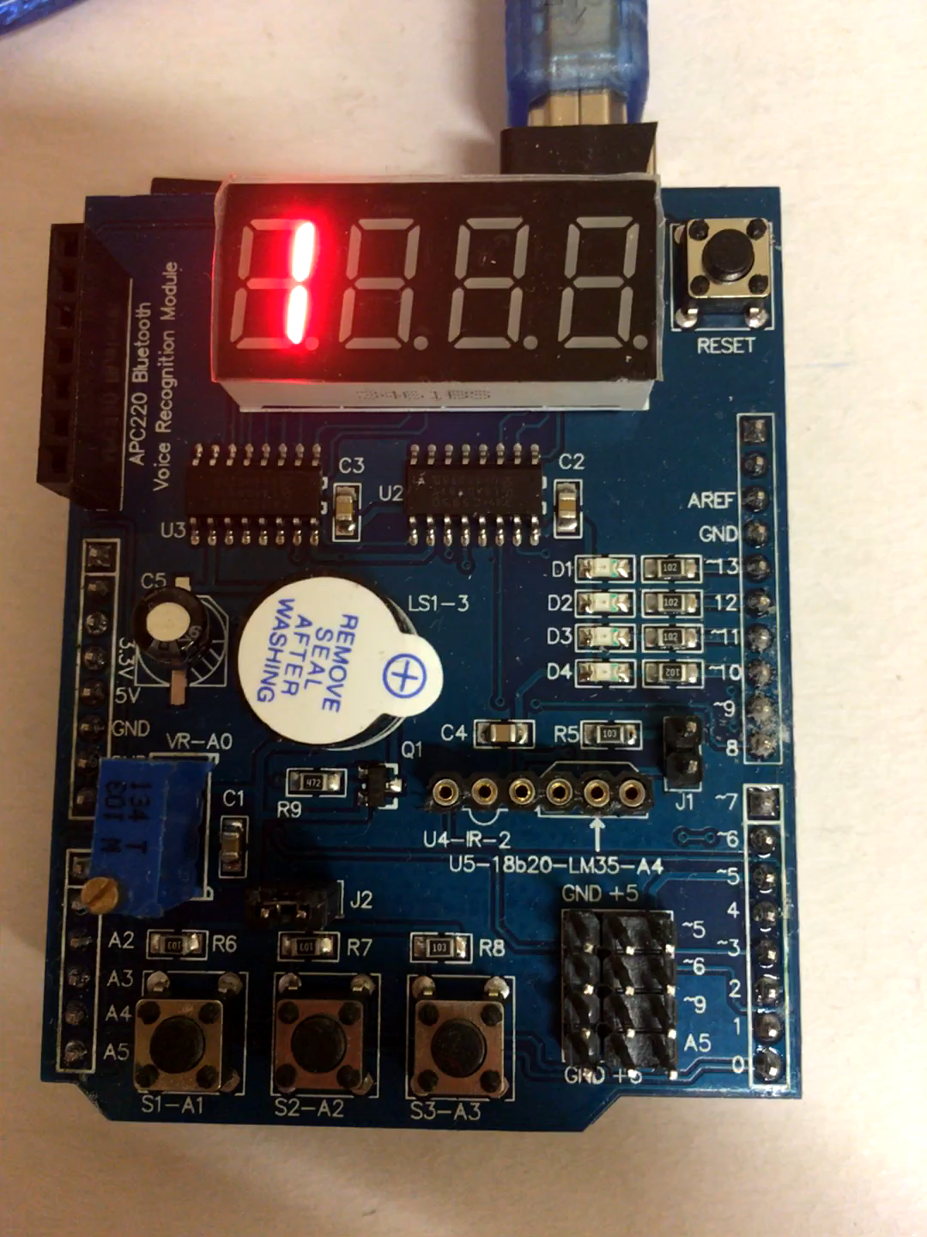
Řešení: delay() + segmentový displej
Časový multiplex
Pokud bude Arduino dostatečně rychle blikat, oko si bude myslet, že svítí
Můžu rychle za sebou zobrazovat znaky
1 cyklus = zobrazení 1 znaku
Zobrazení na displeji rozdělím na 2 funkce:
Nastaví hodnotu
V cyklu zobrazuje postupně znaky čísla

Slide 19


Moderní použití
Hlavní funkce loop() by měla být co nejkratší, jelikož obsluhuje všechny funkce
Složitější úlohy se podrozdělí na menší podúlohy
Když jsou dostatečně malé, vykonávají se v rámci jednoho volání funkce loop()
Podobný princip/pattern (hlavní funkce která deleguje práci do menších funkcí) i u jiných (moderních) frameworků
Důraz na používání asynchronního volání
Např.: Node.js – JS runtime nad V8 enginem (engine, který používá Chrome)

Slide 20
4. cvičení

Slide 21
Výčtový typ – enum class
K zaznamenání stavů (více než 2 stavy)
Nepoužívat enum
button_state button1_state = button_state::UP;
void loop() {
if (button1_state == button_state::UP) { // do something
} else if (button1_state == button_state::DOWN) {
// do something
}
switch(button1_state) {
case button_state::UP: {
// do something
break;
}
case button_state::DOWN:
case button_state::LONG_DOWN:
// do something
break;
default:
// do something
}
}
enum class button_state { UP, DOWN, DEBOUNCING,
LONG_DOWN
};

Slide 22
Jak ladit Arduino (=debugging)
Arduino IDE
Tools → Serial Monitor → (nastavte rychlost) 9600 baund
setup()
Serial.begin(9600); // nastavte stejnou rychlost jako v IDE
Používání
https://www.arduino.cc/reference/en/language/functions/communication/serial/
print(), println()
Serial.print(„Hello world“); Serial.println(1234); ...
Vkládání ladících výpisů, kudy program běžel

Slide 23
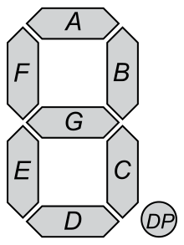
Segmentový displej
individuální ovládání segmentů
glyph - svítící obrázek v jednom znaku
glyph
segment
znak

Slide 24
Vytvoření glyphu
Kódování v 1 bytu (8 bitů)
Každý 1 bit odpovídá 1 segmentu
Kódování segmentů
Inverzní logika
LED ON = 0
LED OFF = 1
Příklad: Glyph „3“
A | B | C | D | E | F | G | DP
segment | A | B | C | D | E | F | G | DP
byte | 0 | 0 | 0 | 0 | 1 | 1 | 0 | 1

Slide 25
Výběr znaku
A
B
C
D
Opět pomocí bitů
1 bit odpovídá jednomu znaku
Použity jen bity 0-3 (ostatní nezajímavé)
Kódování
Příklad: aktivuj znaky A, C
A | B | C | D
znak | A | B | C | D
byte | 1 | 0 | 0 | 1

Slide 26
Kódování bytu
1 byte = 8bitů
Zápisy
Binárně: 0b01101010
Hexadecimálně: 0x6A
4 binární čísla odpovídají 1 hexa (2^4 = 16)
index | 7 | 6 | 5 | 4 | 3 | 2 | 1 | 0
bin | 0 | 1 | 1 | 0 | 1 | 0 | 1 | 0
hex | 6 |  |  |  | A

Slide 27
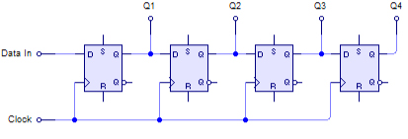
Programování displeje
Pomocí posuvného registru
K ovládání slouží 3 piny
latch_pin: signalizace začátku/konce
clock_pin, data_pin: použity k posílání
Inicializace
pinMode(*_pin, OUTPUT)

Slide 28
Programování displeje
void write_glyph(byte glyph, byte position) { digitalWrite(latch_pin, LOW); // zavřít - začátek zápisu shiftOut(data_pin, clock_pin, MSBFIRST, glyph); // pošli glyph shiftOut(data_pin, clock_pin, MSBFIRST, position); // pošli pozice znaků digitalWrite(latch_pin, HIGH); // otevřít - konec zápisu }
shiftOut(dataPin, clockPin, bitOrder, value)
https://www.arduino.cc/reference/en/language/functions/advanced-io/shiftout/
bitOrder: MSBFIRST/LSBFIRST (most/least significant bit first)
Přiklad:
MSBFIRST
MSB
LSB
01010011
0b11001010
LSBFIRST
11001010

Slide 29
Užitečné funkce pro práci s bity
bit, bitClear, bitSet, ....
https://www.arduino.cc/reference/en/language/functions/bits-and-bytes/bitclear/
& - and, | - or, ^ - xor, …
0xF5 & 0xF3 == 0xF1
>> (shift right), << (shift left), …
1 << 2 == 4

Slide 30
Programování
Zkus Serial.println()
Funkce na zápis glyphu – write_glyph()
Napsat číslo pomocí MSBFIRST a LSBFIRST
Funkci, která zobrazí libovolné číslo na displeji (DÚ)

Slide 31
3. cvičení

Slide 32
Příklad DU1 & DU2

Slide 33
Základní typy v C++
Příznaky – bool
Čísla
Znaménková – int, float, double
Nezáporná – unsigned (int), size_t
Znaky – char
Výčtové typy – enum class (jindy)

Slide 34
Pole v C++
constexpr int leds[] = { led1, led2, led3, led4 };
constexpr size_t leds_size = sizeof(leds) / sizeof(leds[0]);
void print(const int array[], size_t array_length) {
for(size_t i = 0; i < array_length; ++i) {
printf(“ %d”, array[i]);
}
}

Slide 35
Struktury v C++
struct S { int value; S() { // ctor - simple init of all attributes value = 0; } S(int value_init) { value = value_init; } int get_value() { return value; } }; S s1; S s2(10); s1.attribute = 10; s.get_value();

Slide 36
Struktury v C++
struct Leds { Led leds[] = { Led(led1_pin), Led(led2_pin), Led(led3_pin), Led(led4_pin), }; size_t size() { return sizeof(leds) / sizeof(leds[0]); } void setup() { for(size_t i = 0; i < size(); ++i) { leds[i].setup(); } } void turn_on_next() { ... } void turn_on_all() { ... } void show_binary_number(size_t number) { ... } }; Leds leds; constexpr size_t TIMEOUT_MS = 1000; size_t last_turn_on; void setup() { leds.setup(); last_turn_on = now(); } void loop() { if (last_turn_on + TIMEOUT_MS >= now()) { leds.turn_on_next(); last_turn_on = now(); } }
struct Led { int pin; size_t turn_on_time; bool is_on; Led(int led_pin) { // ctor – simple init of data props pin = led_pin; turn_on_time = 0; is_on = false; } void setup() { pinMode(leds[i], OUTPUT); turn_off(); } void turn_on() { if (!is_on) { digitalWrite(pin, ON); is_on = true; turn_on_time = now(); } } void turn_off() { if (is_on) { digitalWrite(pin, OFF); is_on = false; } } };

Slide 37
Funkce - výstupní parametry
int get_max(int array[], size_t array_length) { assert(array_length > 0); int max = array[0]; for(size_t i = 1; i < array_length; ++i) { if (array[i] > max) { max = array[i]; } } return max; } size_t get_max_index(int array[], size_t array_length, int &found_max_value) { if (array_length == 0) { return 0; } size_t max_index = 0; for(size_t i = 1; i < array_length; ++i) { if (array[i] > array[max_index]) { max_index = i; } } found_max_value = array[max_index]; return max_index; }
žádný – void
jeden – return XYZ
více - & (reference)
Nedělá funkce víc věcí najednou?
get_max_and_min()

Slide 38
Příklad na opravu
int f(int a[], int b) { int x = 0; for(int i = 0; i < b; ++i) x += a[i]; return sum; }

Slide 39
Příklad na opravu: odsazení
int f(int a[], int b) { int x = 0; for(int i = 0; i < b; ++i) { x += a[i]; } return x; }

Slide 40
Příklad na opravu: pojmenování proměnných
int f(int array[], int array_length) { int sum = 0; for(int i = 0; i < array_length; ++i) { sum += array[i]; } return sum; }

Slide 41
Příklad na opravu: typy proměnných
int f(int array[], size_t array_length) { int sum = 0; for(size_t i = 0; i < array_length; ++i) { sum += array[i]; } return sum; }

Slide 42
Příklad na opravu: jméno funkce
int sum_array(int array[], size_t array_length) { int sum = 0; for(size_t i = 0; i < array_length; ++i) { sum += array[i]; } return sum; }

Slide 43
Tlačítka
pinMode(button1_pin, INPUT);
inicializace
int value = digitalRead(button1_pin);
if (!value) { ... } // tlačítko je zmačknuto
Odkazy:
https://www.arduino.cc/reference/en/language/functions/digital-io/digitalread/

Slide 44
2. cvičení

Slide 45
Arduino
Open-source HW SW projekt
Arduino board + expansion board (shield)
Arduino IDE

Slide 46
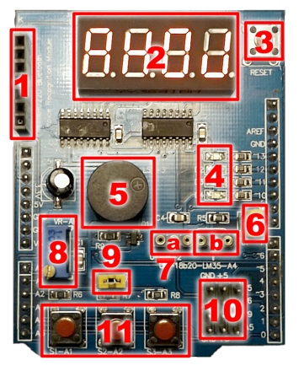
Arduino HW
(1) Konektor pro Bluetooth
(2) LED
(3) Reset
(4) Signalizační LED
(5) Piezo-bzučák
(6), (9) Propojka
(7) Konektor pro IR
(8) Potenciometr
(10) Konektor pro čidla
(11) Vstupní tlačítka

Slide 47
Kompilace
Host
Arduino
Sketch *.c
Bootloader
compile
write
binary code
Flash memory

Slide 48
Arduino IDE
void setup() { // put your setup code here, to run once:
}
void loop() { // put your main code here, to run repeatedly: // called ~1000/s }

Slide 49

void setup() { // init code }
void loop() { // main code }
int main() {
setup();
while(true) {
loop();
}
}

Slide 50
Dobré programátorské zvyky
Zapnout warnings překladače
Nepoužívat copy&paste
Funkce, pole, ...
Používat konstanty
#include “funshield.h”

Slide 51
Úkoly
Inicializovat LEDky
pinMode(pin, OUTPUT/INPUT)
Blikat vybranou LEDkou
digitalWrite(pin, HIGH/LOW)
delay(ms)
Blikat všemi ledkami najednou
ne C&P (co kdyby LEDek bylo 1M)
Blikat bez delay
millis(ms)
Had délky 2
Had libovolné délky

Slide 52
Odkazy
https://www.ksi.mff.cuni.cz/teaching/nswi170-web/#@tab_links

Slide 53
1. cvičení

Slide 54
Komunikace
Buďte proaktivní
Web
https://fan1x.github.io/computer_systems.html
https://www.ksi.mff.cuni.cz/teaching/nswi170-web/
Mattermost
Mail
Zoom ☺

Slide 55
Průběh cvičení
Účel předmětu NSWI170 – Počítačové systémy
Vysvětlit, co informatik potřebuje vědět o hardware a systémovém software
Seznámit se s jazykem, který je pravým opakem Pythonu
Vyzkoušet si programování v těsném kontaktu s hardware
Obsah přednášky (Jakub Yaghob nebo Lubomír Bulej)
1..2 – základy jazyka C
3..14 – operační systémy, překladače, ...
Obsah cvičení
Předmět je sice 2/2, ale cvičení je pouze jednou za 14 dní
Druhou dvouhodinu strávíte u domácích úkolů (a vaši učitelé při jejich kontrole)
1 – první kroky v C++
2..6 – programování pro Arduino
Od třetího týdne přednáška se cvičením nesouvisí
Ani zápočet se zkouškou

Slide 56
Zápočet
Před druhým cvičením (22.3.) si zajistěte prostředí k práci
Arduino (v knihovně nebo koupit on-line)
Nainstalujte si na vašem počítači Arduino IDE (pro řešení domácích úkolů)
Na cvičení budou zadávány úlohy
Odevzdání do ReCodexu
1 týden na řešení
Arduinovské úlohy na sebe navazují, řešení tedy budete sami potřebovat
Na šestém cvičení bude zadána hlavní domácí úloha

Slide 57
IDE
V čem tedy budete programovat?
Technicky to bude C++
C++ je (téměř) nadmnožina C
U některých C-konstrukcí má C++ o něco přísnější pravidla, tím včas odhalíte některé chyby
Půjčíme si z C++ několik drobností usnadňujících život
Parametry předávané odkazem, prázdné závorky v deklaraci funkce bez parametrů, ...
Složitější vlastnosti C++ nejsou v nízkoúrovňovém prostředí příliš užitečné
Často ani nejsou dostupné kvůli omezené kapacitě hardware
Kde?
1. cvičení: coliru.stacked-crooked.com
Webový editor schopný zkompilovat a spustit jednoduchý program v C++
Kdo to umí, může používat jakýkoliv jiný editor a překladač C++
Zbytek cvičení: Arduino IDE - www.arduino.cc/en/main/software
Aplikace pro Windows/Linux/MacOS
Editor, překladač, dálkový (USB) ovladač Arduina

Slide 58
Čas na hraní ☺

Slide 59
Hello World
#include <cstdio> int main() { printf("Hello World :)\n"); }

Slide 60
Tajemná funkce 1
#include <cstdio>
int fn1(int array[], int length) {
int res = 0;
for(int i = 0; i < length; ++i) {
res += array[i];
}
return res;
}
int main()
{
int array[] = {1, 2, 3, 4, 5, 6, 7, 8, 9, 10};
int res = fn1(array, 9);
printf("Result: %d", res);
}

Slide 61
Tajemná funkce 2
#include <stdio.h>
int fn2(int array[], int length, int number) {
int i = 0;
while(i < length && array[i] != number) {
++i;
}
return i;
}
int main()
{
int array[] = {1, 2, 3, 4, 5, 6, 7, 8, 9, 10};
static constexpr int SIZE = 100;
int res = fn2(array, SIZE, 4);
printf("Result: %d", res);
}

Slide 62
Tajemná funkce 3 (1/2)
#include <stdio.h> int fn3(int array[], int length) { int j = 0; int k = 0; for(int i = 0; i < length; ++i) { if (array[i] % 2 == 0) { ++j; } else { ++k; } } if (j > k) { return j; } else if (k > j) { return -k; } else { return 0; } } int main()
{
int array[] = {1, 2, 3, 4, 5, 6, 7, 8, 9};
static constexpr int SIZE = 9;
int res = fn3(array, SIZE);
printf("Result: %d", res);
}

Slide 63
Tajemná funkce 3 (2/2)
int count_and_compare_odd_even(int array[], int length) { int even_count = 0; int odd_count = 0; for(int i = 0; i < length; ++i) { if (array[i] % 2 == 0) { ++even_count; } else { ++odd_count; } }
if (even_count > odd_count) { return even_count; } else if (odd_count > even_count) { return -odd_count; } else { return 0; } }

Slide 64
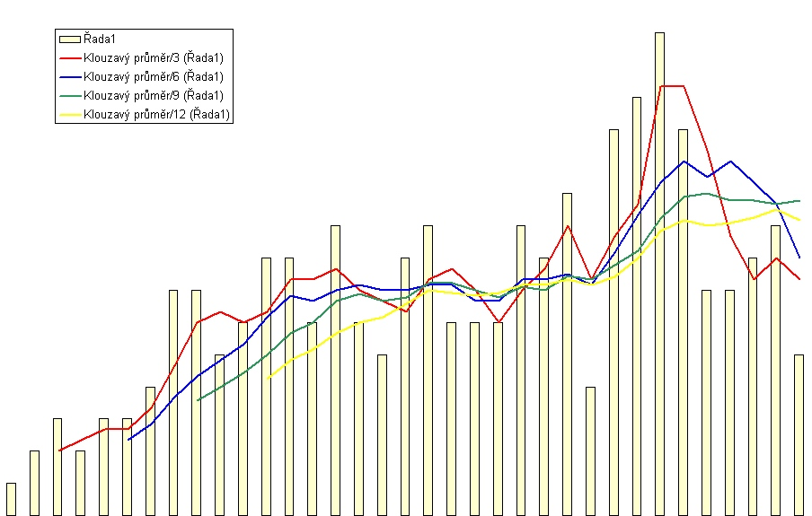
Úkoly
Hello World
Nakreslit trojúhelník
Nakreslit vánoční stromeček
Vypsat průměr hodnot v poli
Nakreslit graf hodnot v poli
Nakreslit klouzavý průměr hodnot v poli
Pro fixní N
Obecně pro N po sobě jdoucích hodnot
Histogram
*
***
*****
*******
*
***
*****
*******

